Slide 1
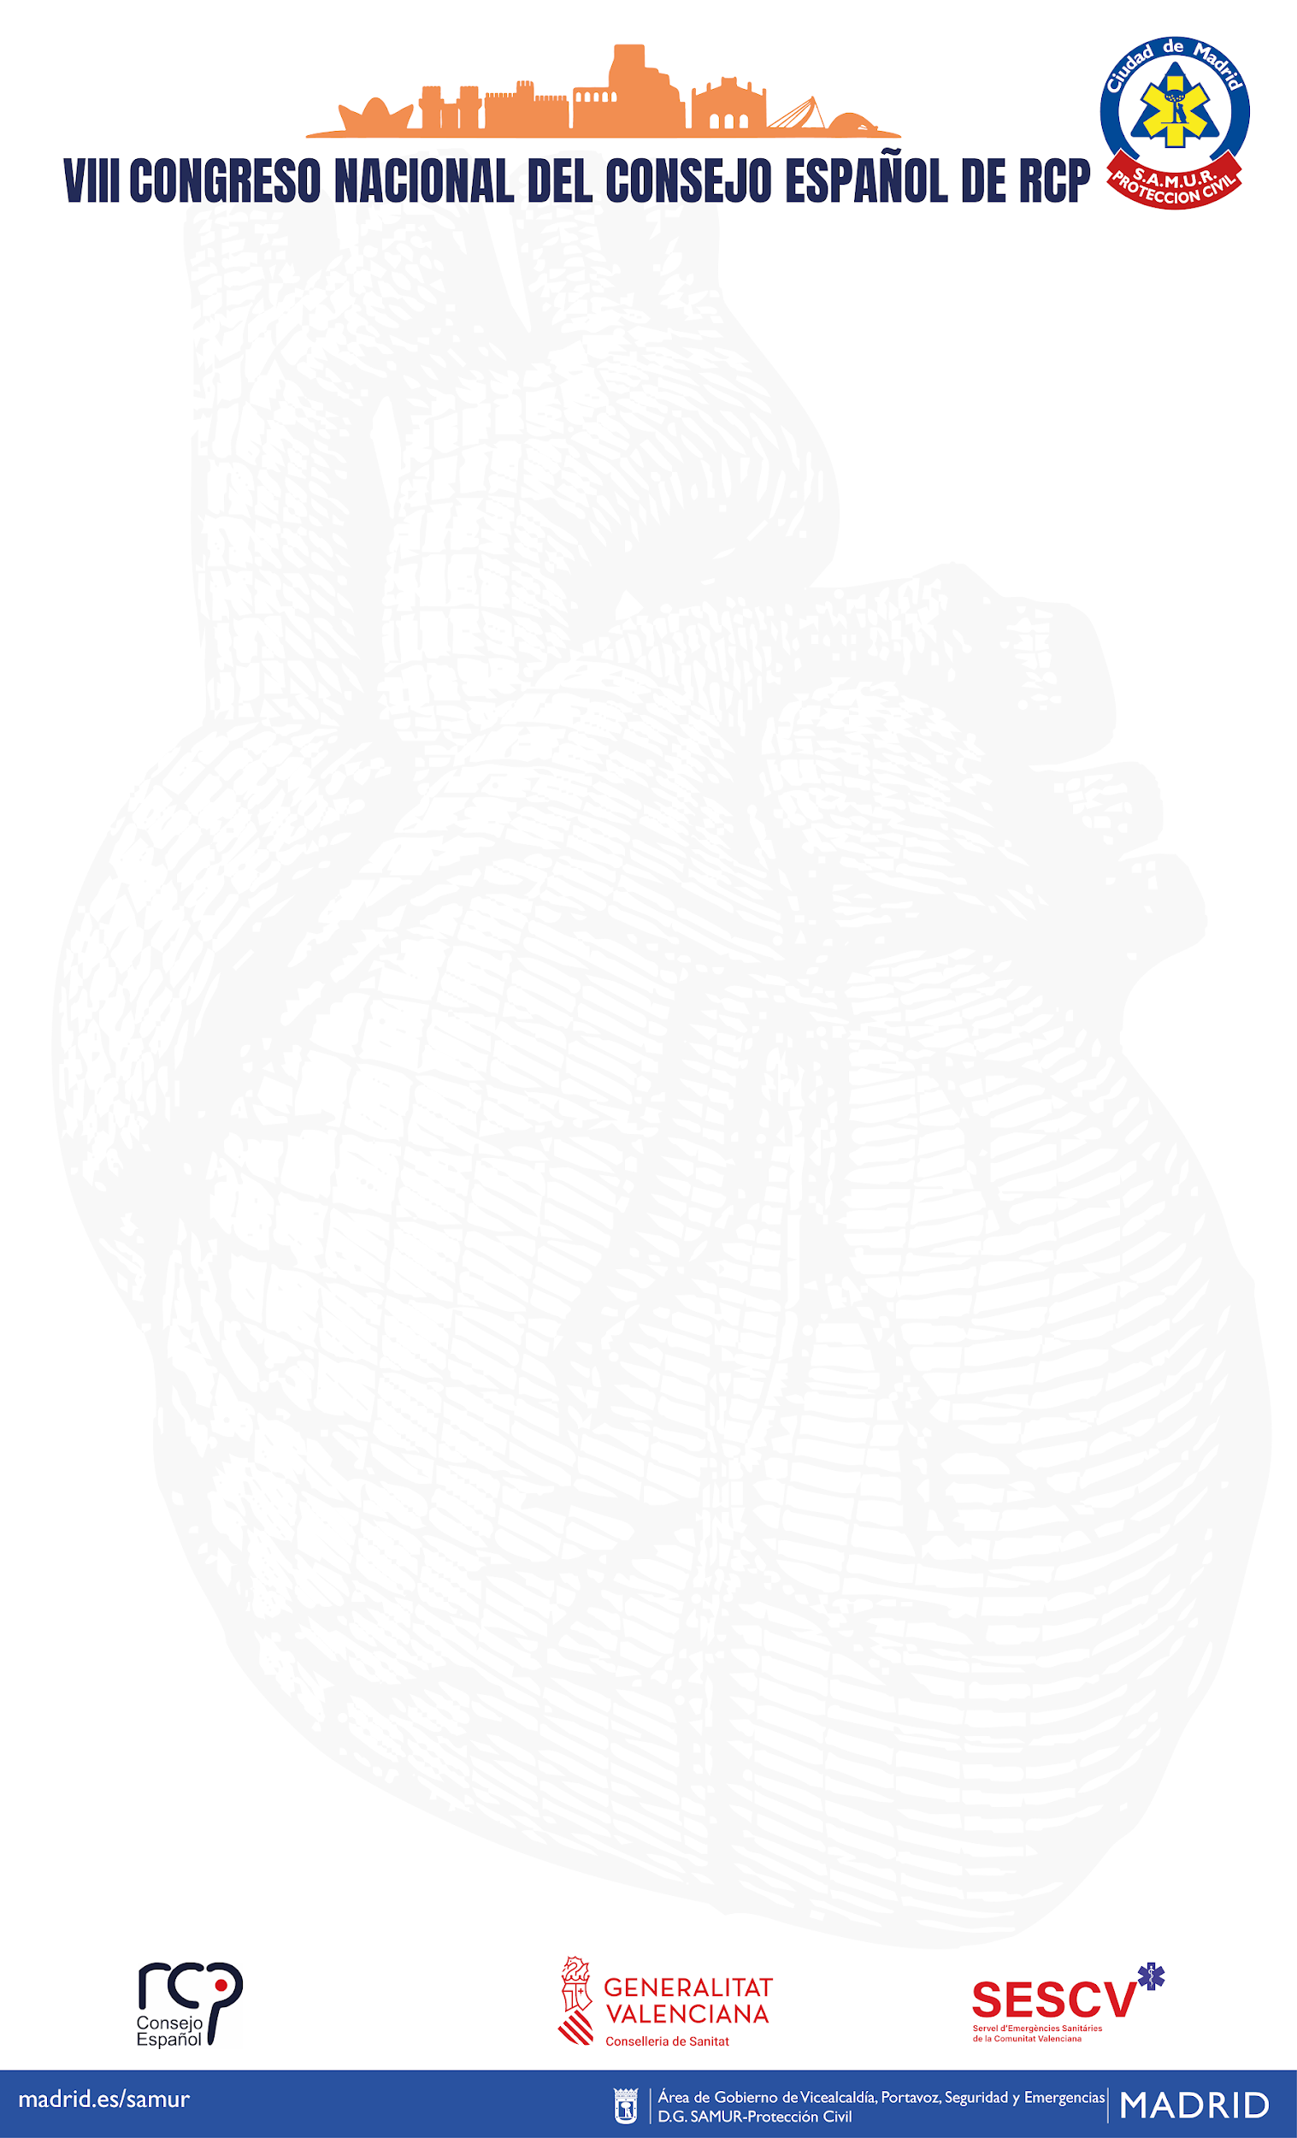
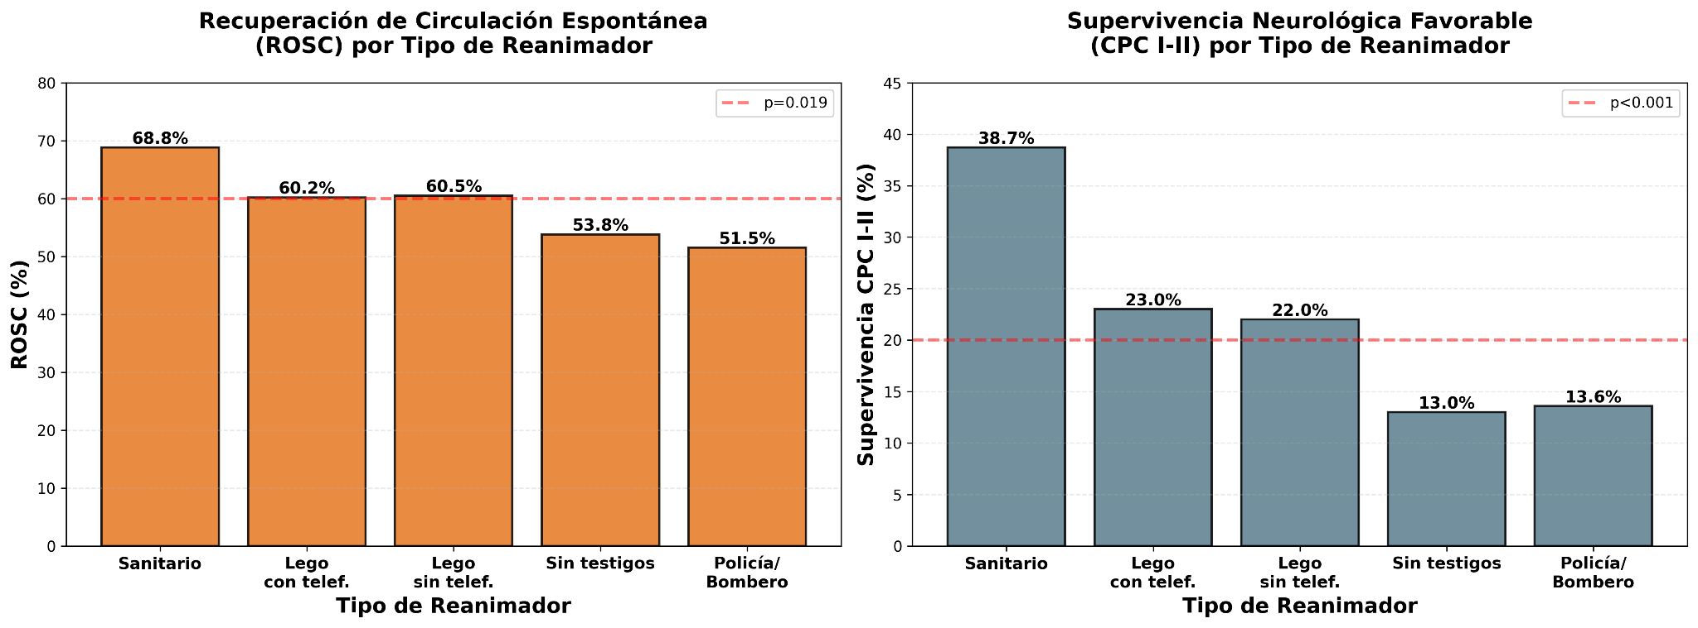
Eficacia de las Intervenciones de Reanimación
Cardiopulmonar Extrahospitalaria según el
Tipo de Reanimador
Muñoz Condés, María del Rosario; Rosa Zazo, Miguel; Córcoba Fernández, Óscar; Usón Sanabria, Paula; Belda Martínez, Lorena; García-Avadillo Arias, David.
SAMUR - Protección Civil
Este estudio busca cuantificar el impacto relativo en la recuperación del pulso espontáneo (ROSC) y supervivencia neurológica en pacientes que han sufrido una parada cardiaca extrahospitalaria entre grupos de personal entrenado, no entrenado y guiado transtelefónicamente.
Metodología
Resultados
Este es un estudio observacional retrospectivo que incluye 500 casos clínicos de parada cardiorrespiratoria atendidos por SAMUR-PC, descartando menores de 18 años, pacientes traumáticos y fallecidos de evolución prolongada.
Los casos se clasificaron en cinco grupos:
Sin reanimación cardiopulmonar (RCP).
RCP por legos sin asistencia transtelefónica.
RCP por legos con asistencia transtelefónica.
RCP realizada por sanitarios.
RCP realizada por bomberos/policías.
Se analizaron ROSC y la supervivencia neurológica mediante análisis de chi-cuadrado y regresión logística.
La tasa global de ROSC fue 60.4% y supervivencia neurológicamente favorable 22.2%.
Los ritmos desfibrilables mostraron supervivencia neurológica del 45.0% versus 7.4% en no desfibrilables (p<0.001).
Conclusiones
Cualquier forma de RCP inicial mejora los resultados comparado con no recibir reanimación. Esto evidencia la importancia de una formación a la ciudadanía y unos protocolos de asistencia telefónica definidos. El ritmo desfibrilable inicial constituye el mejor predictor de buen pronóstico, seguido del tipo de reanimador y características temporales del evento.

